Slide 1
YurY marcela Tangarife Álvaro Daniel Obando franklin chaverra
La Virginia

Slide 2
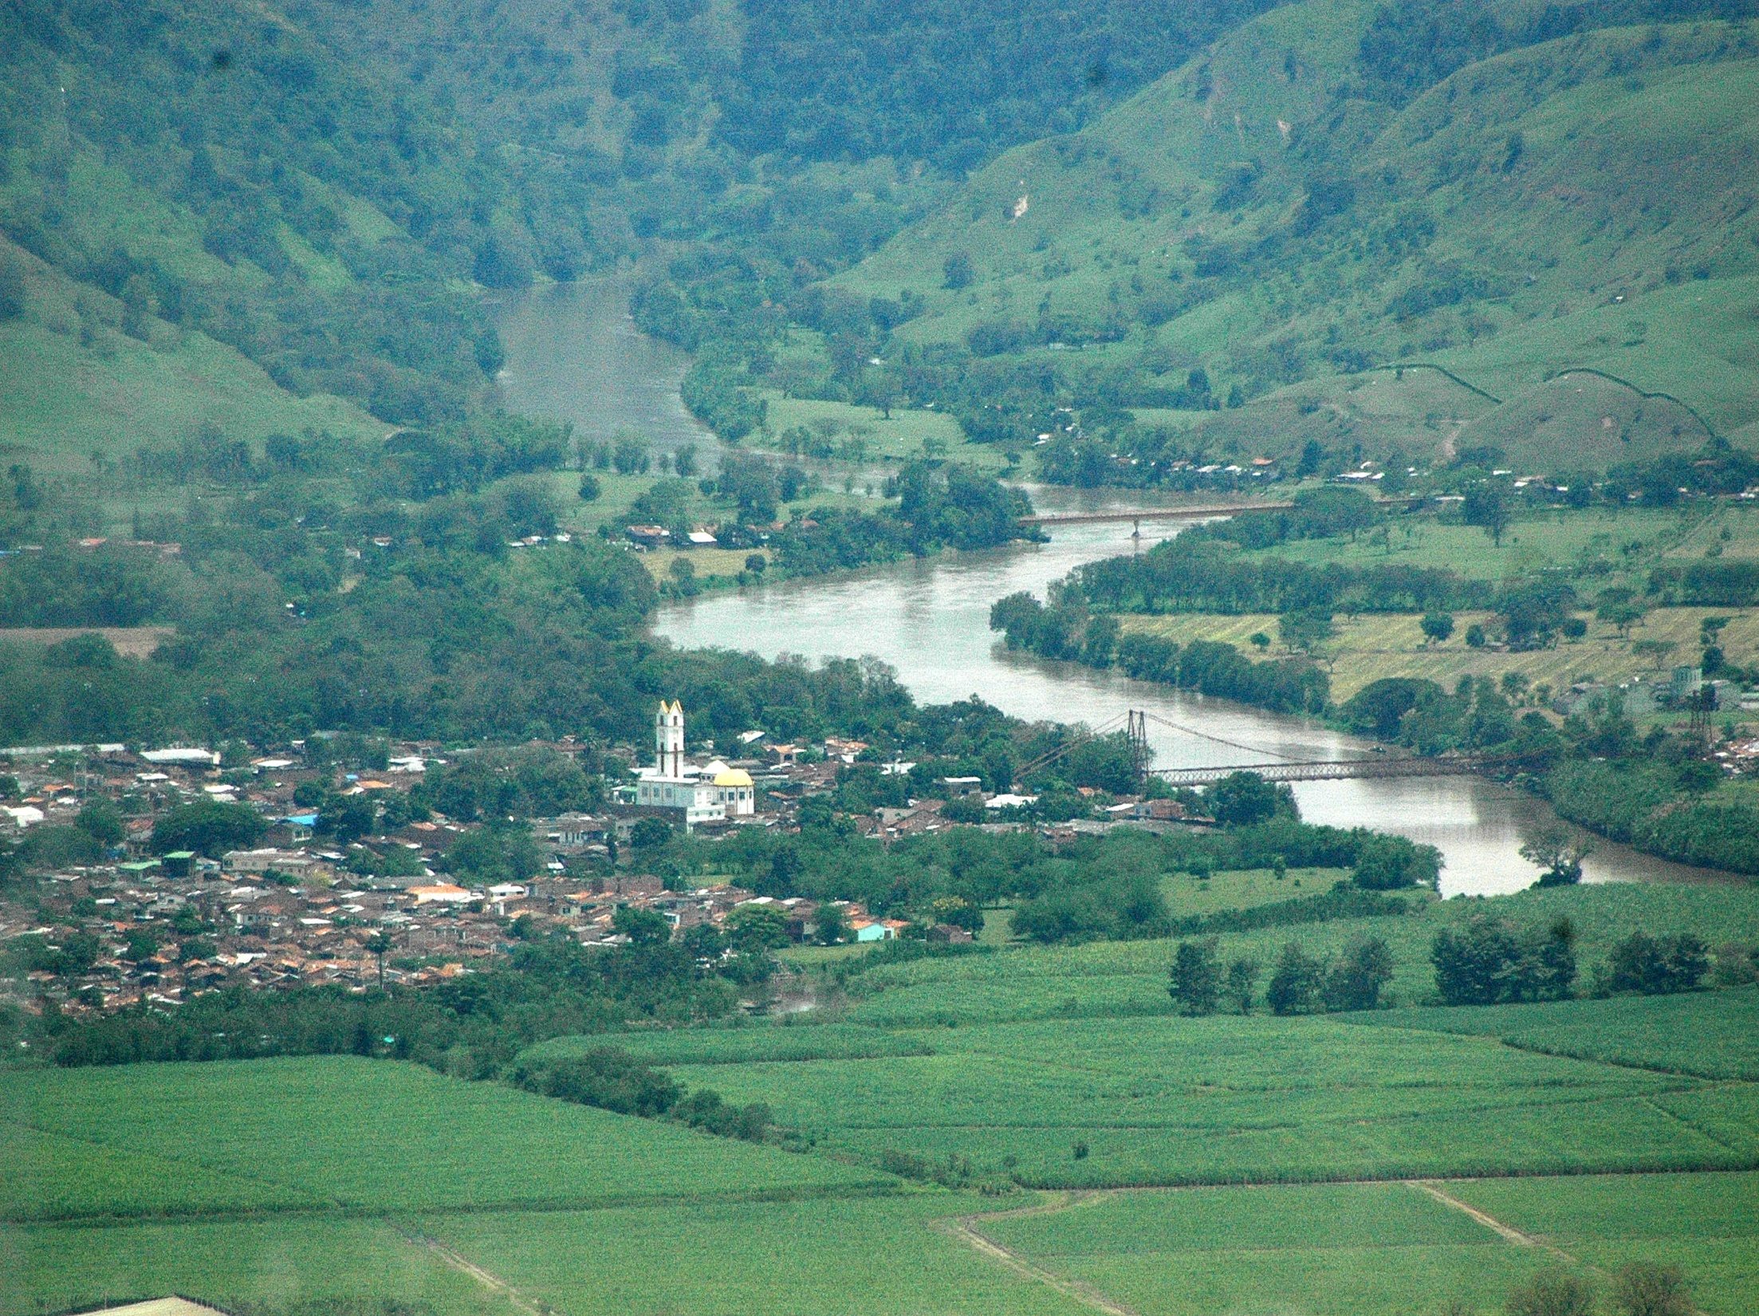
pla

Slide 3
Generalidades

Slide 4
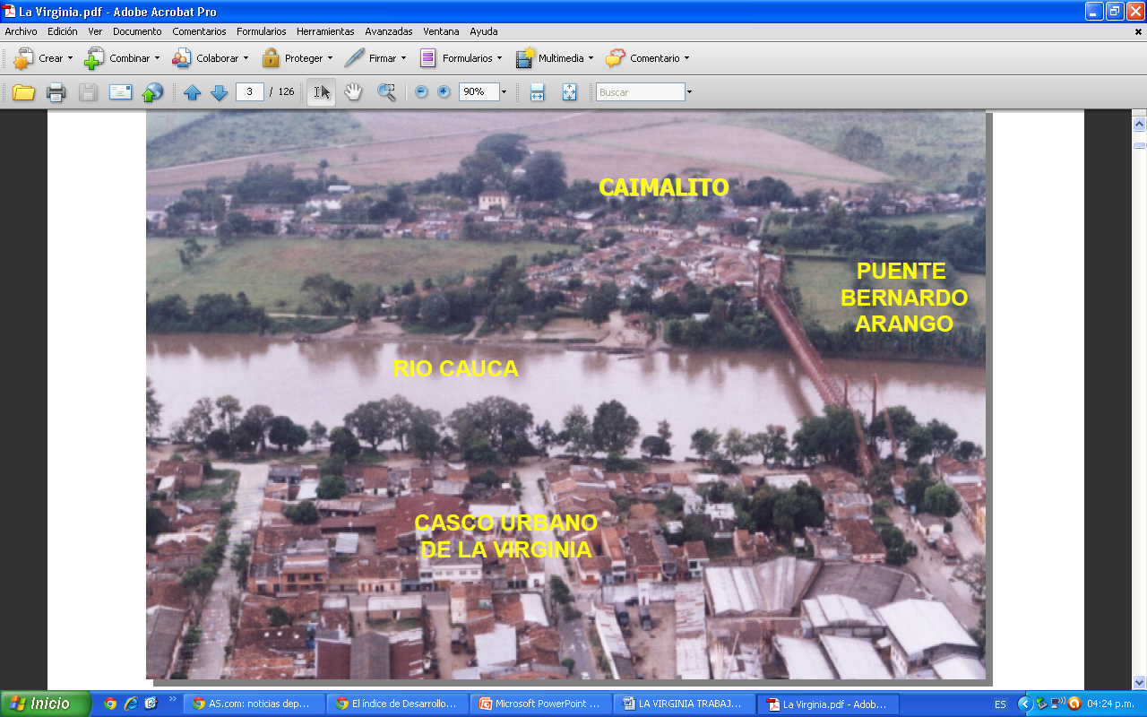

Slide 5
Indicadores
Los indicadores encontrados en la virginia fueron:
El IDH
NBI

Slide 6
IDH Histórico

Slide 7
NBI

Slide 8
Asentamientos en zonas de riesgo
conflictos socio ambientales
Potencial riesgo sanitario
Necesidades basicas
insatisfechas
No conformidad legal
Costos ambientales
inundaciones
INADECUADA PLANEACIÓN Y CONTROL DE LAS INSTITUCCIONES PUBLICAS EN EL MUNICIPIO DE LA VIRGINIA.
Intereses políticos
pobreza
Frágil cultura
ciudadana
Ausencia de lideres comunitarios e interés por la comunidad
Ausencia de articulación de las organizaciones gubernamentales
falencias de coordinación interna de la gestión ambiental municipal

Slide 9
La población debe ser vista como el principio
y fi n de las acciones del Estado y debe ser
considerada de manera explicita en los planes
de desarrollo municipal, pues el mejoramiento
de su calidad de vida es la misión principal
de los municipios.

Slide 10
De otro lado, la población,
entendida como el conjunto de sujetos que
vive en un territorio determinado, tiene
características particulares como volumen o
tamaño, crecimiento, estructura, distribución
espacial y movilidad, que cambian en el
tiempo e inciden sobre procesos sociales
económicos y ambientales en los municipios
que incluso pueden llegar a tener efectos
regionales y hasta nacionales.

Slide 11
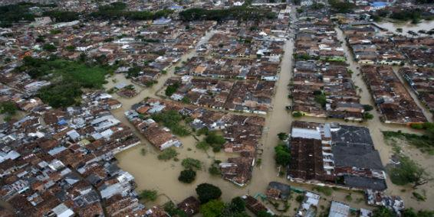
"El genio comienza las grandes obras, pero sólo el trabajo las acaba"
- Joseph Joubert

Slide 12
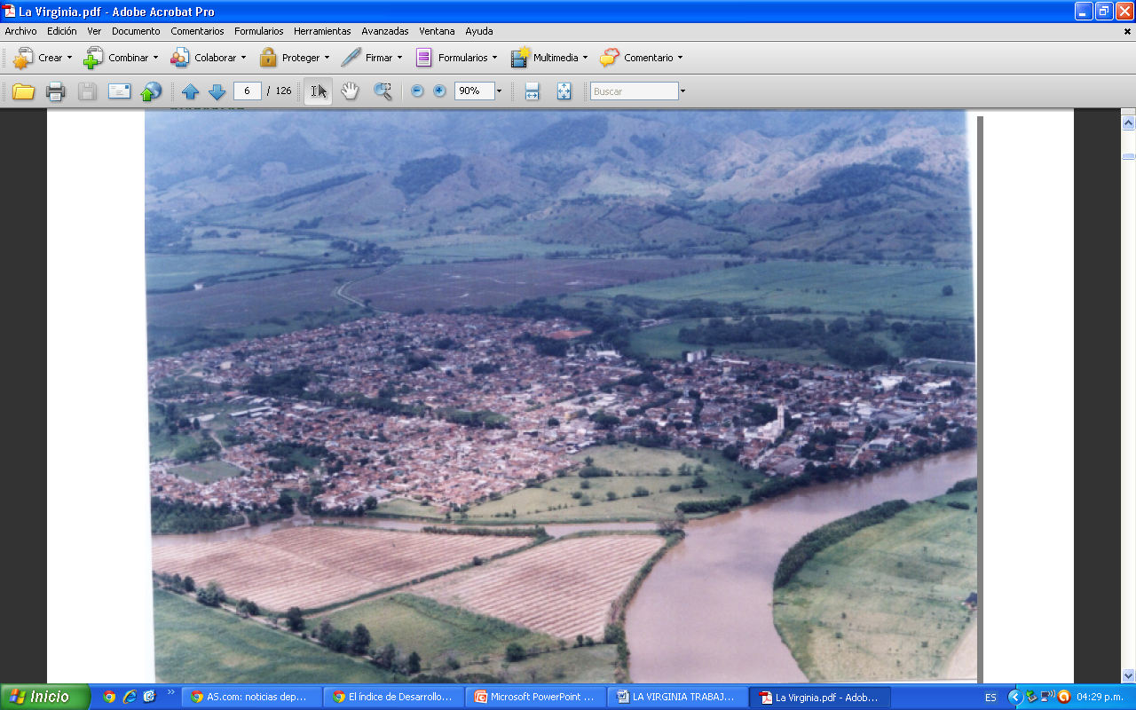

Slide 13
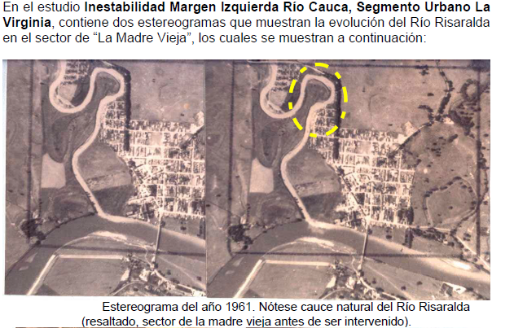

Slide 14
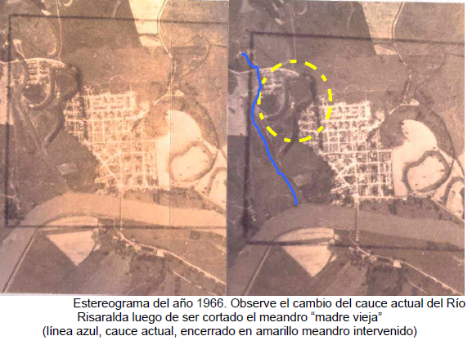

Slide 15
Periodo de retorno de inundación para 100 años.

Slide 16
Periodo de retorno de inundación actual

Slide 17
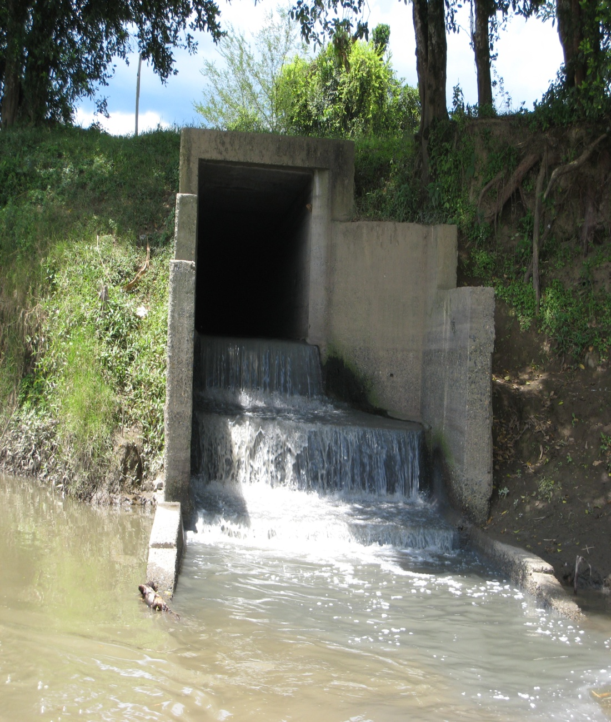
Lo que se está evidenciando en la actualidad en el municipio de La Virginia no es más que problemáticas ambientales asociadas a la cultura y la relación sociedad naturaleza lo cual lleva como resultado una inestabilidad en el sistema natural, asociado a la historia del municipio y sus diferentes manifestaciones como la mala planificación, la poca inestabilidad de instituciones municipales, las cuales demostraron su poca eficiencia y la mala toma de decisiones a nivel de la gestión ambiental urbana, y su poca capacidad de respuestas para mitigar los problemas ambientales, también se refleja el poco control de las autoridades ambientales, a todo esto se le suma las modificaciones naturales del cauce del rio y el impacto que causa el hombre con sus prácticas culturales

Slide 18
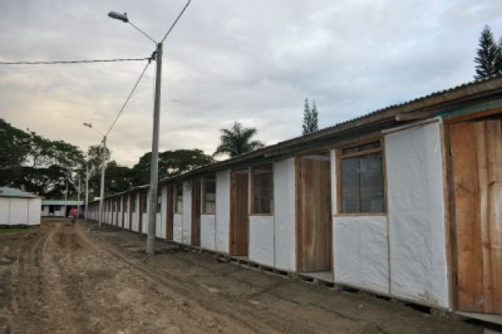
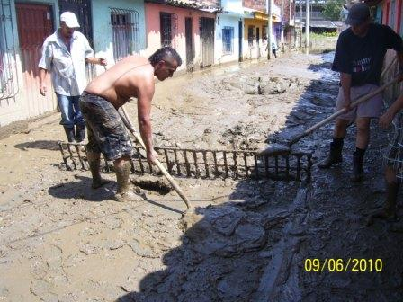
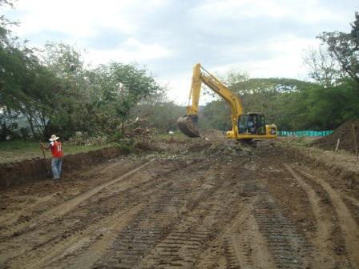
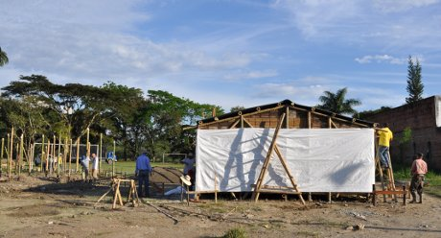

Slide 19
Mapa de actores

Slide 20
CONCLUSIONES
Se plantea actualizar el Plan de Gestión de Riesgos Ambientales, reubicación de viviendas que presenten mayor Vulnerabilidad, Caracterizar las zonas afectadas por la Madre vieja y ejecutar acciones de control sobre estas zonas, Articular con instituciones del estado nacional, regional y local para la atención de emergencias

Slide 21
CONCLUSIONES
Se identificaron que las causas de los asentamientos humanos en las zonas de riesgo es debido a la falta de planeación y control sobre el área del Municipio. Los Ríos Risaralda y Cauca presentan periodos de recurrencia en los cuales aproximadamente el 38% de la población Municipal sufrirían efectos negativos por fenómenos de inundación

